Slide 1
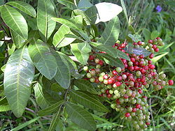
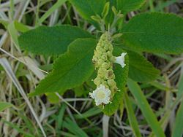
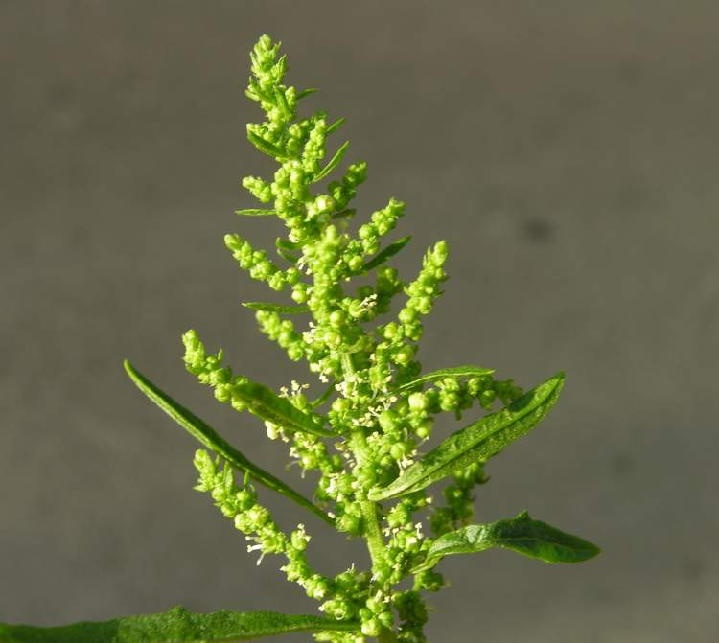
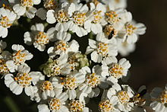
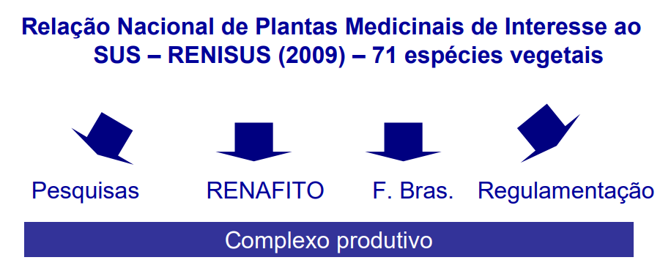
Espécies do continente Americano empregadas no RENISUS.
André G. R. Castillo, David Scarpa Katz, Yuuki Yamamoto, Raquel Montes.
BIB0143-2018 Recursos Econômicos Vegetais - Instituto de Biociências - Universidade de São Paulo
Introdução
Plantas do Continente Americano empregadas no RENISUS
A RENISUS, ou Relação Nacional de Plantas Medicinais de Interesse ao SUS, é constituída de espécies vegetais com potencial de avançar nas etapas da cadeia produtiva e de gerar produtos de interesse ao SUS.
A RENISUS tem como finalidade subsidiar o desenvolvimento de toda cadeia produtiva,inclusive nas ações que serão desenvolvidas também pelos outros ministérios participantes do programa, além do ministério da saúde, e influencia na Farmacopeia Brasileira que é o Código Oficial Farmacêutico seguido no Brasil.
Tem também a função de orientar estudos e pesquisas que possam subsidiar a elaboração da Renafito (Relação nacional de fitoterápicos), o desenvolvimento e a inovação na área de plantas medicinais e fitoterápicos.
Schinus terebinthifolius Raddi
Cordia verbenacea
Chenopodium ambrosioides
Achillea millefolium
Discussão e Conclusão
Espécies da Renisus
As plantas medicinais possuem muitas vezes diversos usos terapêuticos, como anti-inflamatório, antiespasmódico, anti-helmíntico, antiofídico, antimicrobiano, antifúngico, e até antiparasitário. Às vezes possuem riscos de toxicidade, como no caso Schinus terebinthifolius Raddi que é contra indicado para mulheres grávidas, às vezes se mostram seguros na dosagem certa, como no caso de Cordia verbenacea, que houveram raríssimos relatos de reação alérgica.
De forma geral não podemos negar a importância da Renisus, tanto como orientação dos estudos e pesquisas quanto como auxílio para regulamentações de quais fitoterápicos são seguros para população em geral. Também não podemos deixar de notar o valor das plantas medicinais e dos fitoterápicos para medicina e para a saúde e sua eficácia.
A Relação Nacional de Plantas Medicinais de Interesse ao SUS se concentra em plantas nativas ou exóticas adaptadas, amplamente utilizadas pela população brasileira, e que já tem algumas evidências para indicação de uso na atenção básica de saúde.
Bibliografia
Chandler, R. F., S. N. Hooper, and M. J. Harvey. 1982. Ethnobotany and phytochemistry of yarrow, Achillea millefolium, Compositae. Economic Botany.
Leroi-Gourhan, A. 1975. The flowers found with Shanidar IV, a Neanderthal burial in Iraq. Science.
Solecki, R. S. 1975. Shanidar IV, a Neanderthal flower burial in northern Iraq. Science.
Allen, D. E. and G. Hatfield. 2004. Medicinal plants in folk tradition. Timber Press, Portland, Oregon.
Duke, J. A. 1986. Isthmian ethnobotanical dictionary. Scientific Publishers, Jodhpur, India.
Moerman, D. E. 1998. Native American ethnobotany. Timber Press, Portland, Oregon.
Stojanovi, G., N. Radulovi, T. Hashimoto, and R. Pali. 2005. In vitro antimicrobial activity of extracts of four Achillea species: The composition of Achillea clavennae L. (Asteraceae) extract. Journal of Ethnopharmacology.
Lorenzi, H. Árvores brasileiras: manual de identificação e cultivo de plantas arbóreas do Brasil, v.1. 5.ed. Nova Odessa: Instituto Plantarum, 2008. Lorena de Lima Glória, Mariana Barreto de Souza Arantes, Silvia Menezes de Faria Pereira, Guilherme de Souza Vieira, Camilla Xavier Martins, Almir Ribeiro de Carvalho Junior, Fernanda Antunes, Raimundo Braz-Filho, Ivo José Curcino Vieira, Larissa Leandro da Cruz, Douglas Siqueira de Almeida Chaves, Silvério de Paiva Freitas and Daniela Barros de Oliveira. Phenolic Compounds Present Schinus terebinthifolius Raddi Influence the Lowering of Blood Pressure in Rats. Molecules 2017, 22(10), 1792; doi:10.3390/molecules22101792. Ministério da saúde monografia da espécie Schinus terebinthifolius Raddi (aroeira-da-praia). Organização: Ministério da Saúde e Anvisa. Fonte do Recurso: Ação 20K5 (DAF/ SCTIE/ MS)/2012. Brasília. 2014. Brasil. Agência Nacional de Vigilância Sanitária. Formulário de Fitoterápicos da Farmacopéia Brasileira / Agência Nacional de Vigilância Sanitária. Brasília: Anvisa, 2011. 126p. Silva-Júnior, E. F., et al. "Phytochemical compounds and pharmacological properties from Schinus molle Linnaeus and Schinus terebinthifolius Raddi (Anacardiaceae)." J Chem Pharm Res 7 B Gilbert, R Favoreto. Cordia verbenacea DC Boraginaceae. Revista Fitos Eletrônica, 2013 - revistafitos.far.fiocruz.br
Notes:
‹#›

